Slide 1

NUEVAS TECNOLOGIAS

Slide 2
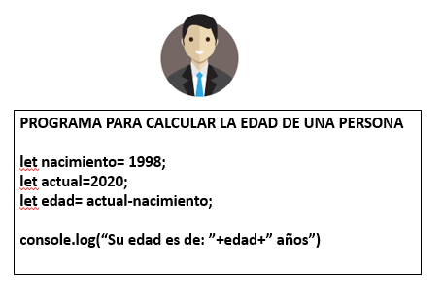



¿QUÉ ES UNA FUNCIÓN?
Una función, nos permite realizar de manera mas sencilla y eficiente múltiples tareas, evitando que nuestro código sea muy grande y difícil de leer; esto nos permitirá reutilizar código para realizar múltiples tareas
PERO……. Si necesitamos calcular la edad de otras personas ¿Qué hacemos?

Slide 3
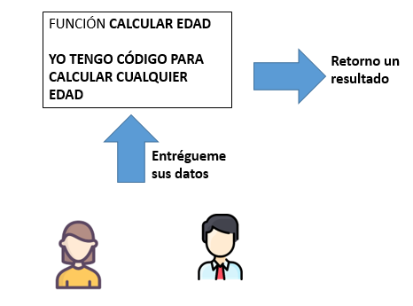

¿QUÉ ES UNA FUNCIÓN?
Una función, nos permite realizar de manera mas sencilla y eficiente múltiples tareas, evitando que nuestro código sea muy grande y difícil de leer; esto nos permitirá reutilizar código para realizar múltiples tareas
Cada que necesite calcular una edad simplemente llamo a la función CALCULAR EDAD

Slide 4
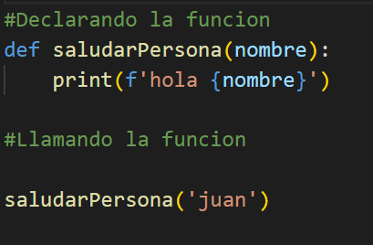
FUNCIONES EN PYTHON
Para declarar una función en Python:

Slide 5
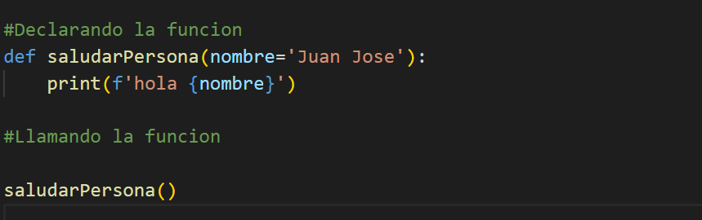
FUNCIONES EN PYTHON
Podemos declarar parámetros por default:

Slide 6
RETOS
-El valle de aburra afronta altas temperaturas año tras año, Cree una que permita calcular la temperatura media de la tierra partir de recibir 20 datos diarios de temperatura.
-Crea una función que reciba una lista con valores numéricos y devuelva el valor máximo y el mínimo ingresados
-Crear una subrutina llamada “Login”, que recibe un nombre de usuario y una contraseña y te devuelve Verdadero si el nombre de usuario es “admin” y la contraseña es “admin123*”. Además recibe el número de intentos que se ha intentado hacer login y si no se ha podido hacer login incremente este valor.

Slide 7
RETOS
Escriba un programa que pida el ancho y largo de un rectángulo y permita calcular:
-Área
-Perímetro
-Graficar el rectángulo
Ejemplo: Ancho=5 Altura=3
* * * * *
* * * * *
* * * * *

Slide 8
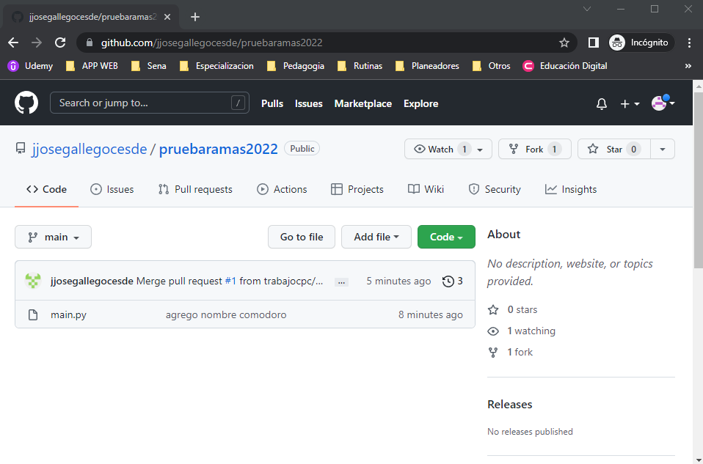
FORK Y PULL REQUEST CON GIT/GITHUB
Un primer paso para el trabajo colaborativo entre programadores que estén utilizando un mismo repositorio, es el FORK. Esta acción nos permitirá crear una copia remota de un repositorio ajeno
BASES DE DATOS
Login con la cuenta del tercero en GitHub
FORK: Se hace en el REMOTO
Repositorio Ajeno

Slide 9

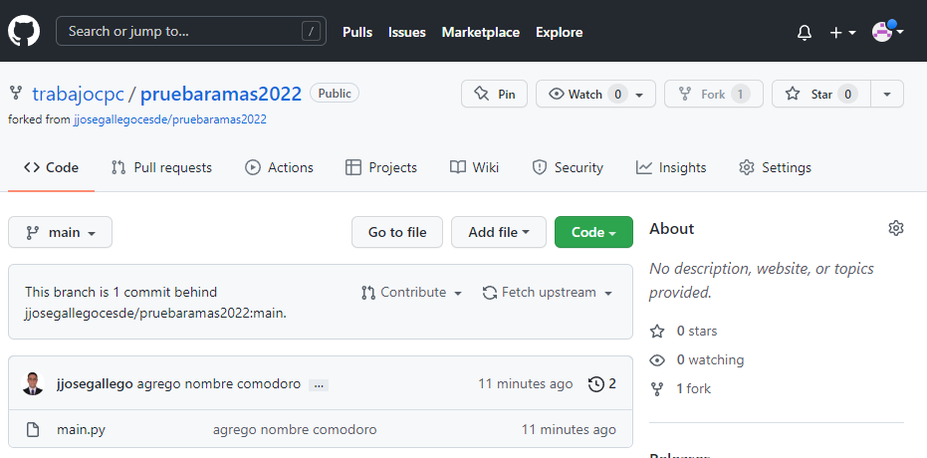
FORK Y PULL REQUEST CON GIT/GITHUB
BASES DE DATOS
Se hace el FORK y puedo verificar
Que en MI REMOTO tengo la copia del repositorio original

Slide 10
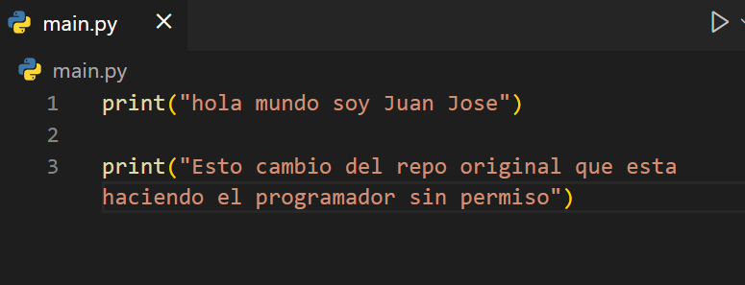

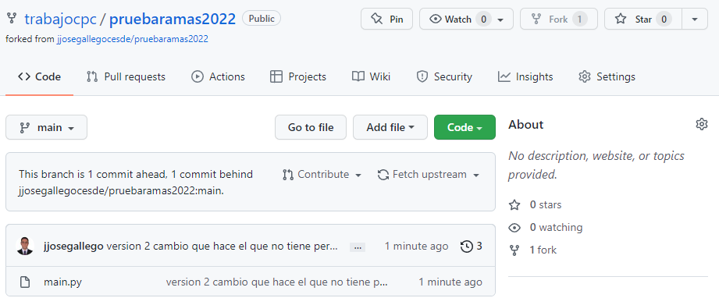
FORK Y PULL REQUEST CON GIT/GITHUB
BASES DE DATOS
El programador sin permisos puede hacer cambios y subirlos a la copia remota de los pasos anteriores
commit
PUSH

Slide 11
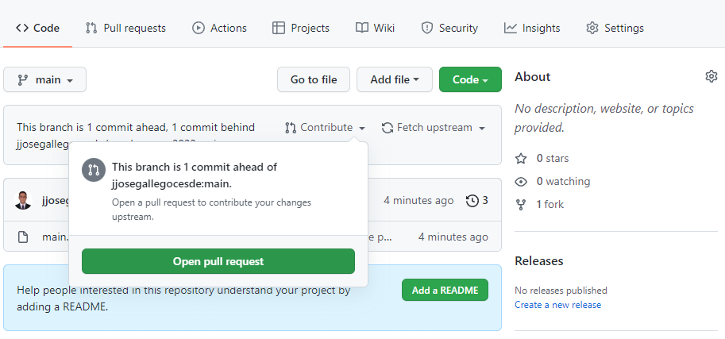
FORK Y PULL REQUEST CON GIT/GITHUB
BASES DE DATOS
En el remoto del programador sin permisos podemos SOLICITAR que se tengan en cuenta nuestros cambios
Abrimos el Pull Request

Slide 12
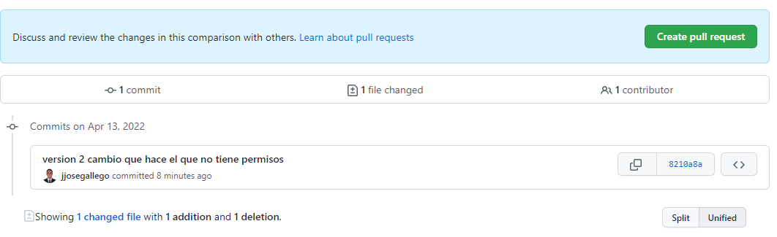
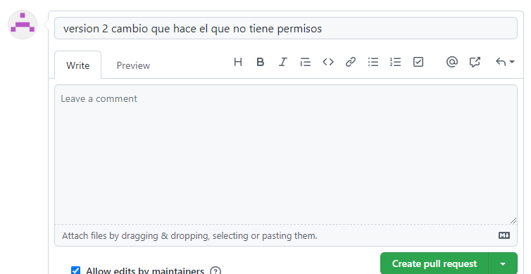
FORK Y PULL REQUEST CON GIT/GITHUB
BASES DE DATOS
Creamos el PULL REQUEST

Slide 13

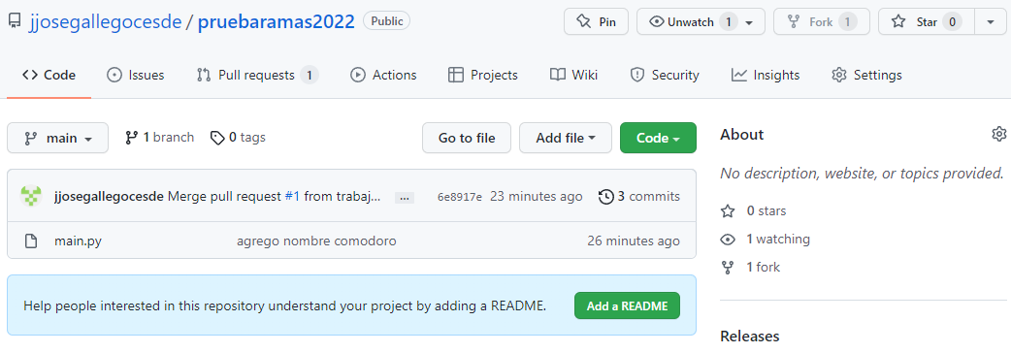
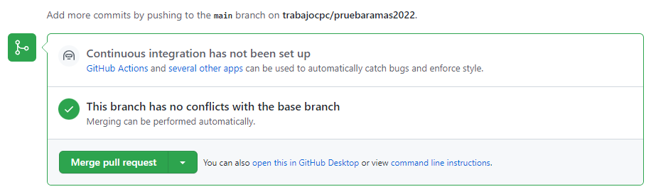
FORK Y PULL REQUEST CON GIT/GITHUB
El dueño del repo
Puede revisar los pull request
BASES DE DATOS
Se hace Merge

Slide 14
FORK Y PULL REQUEST CON GIT/GITHUB
Finalmente ambos programadores deberán hacer:
git fetch
git pull
Esto refrescara los repositorios locales y los actualizara con los cambios realizados
BASES DE DATOS

Slide 15

RAMAS
Las ramas se definen como lugares de trabajo individual que facilitan el desarrollo colaborativo de proyectos
Para crear una rama:
git checkout –b nombreRama
BASES DE DATOS

Slide 16
RAMAS
Podemos volver a la rama master cuando necesitemos:
BASES DE DATOS
git checkout –b nombreRama [Creando y moviéndome a nueva rama]
git checkout master [volviendo a la master]

Slide 17
RAMAS
Podemos UNIR LOS COMMITS (Merge) de nuestras ramas cuando necesitemos:
BASES DE DATOS
Parado en master:
git merge nombreRama

Slide 18
RAMAS
Podemos Eliminar una rama:
BASES DE DATOS
X
git branch –d nombreRamaAEliminar

